Slide 1



期末報告
Money Tracker
01257168
01257169
許家豪
張欽平

Slide 2





Why Money Tracker?
為什麼選擇金錢追蹤器？

Slide 3
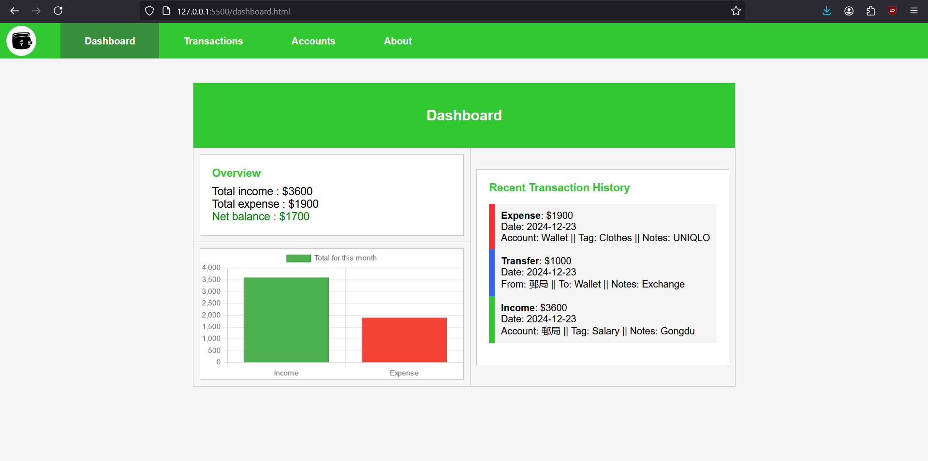

Slide 4
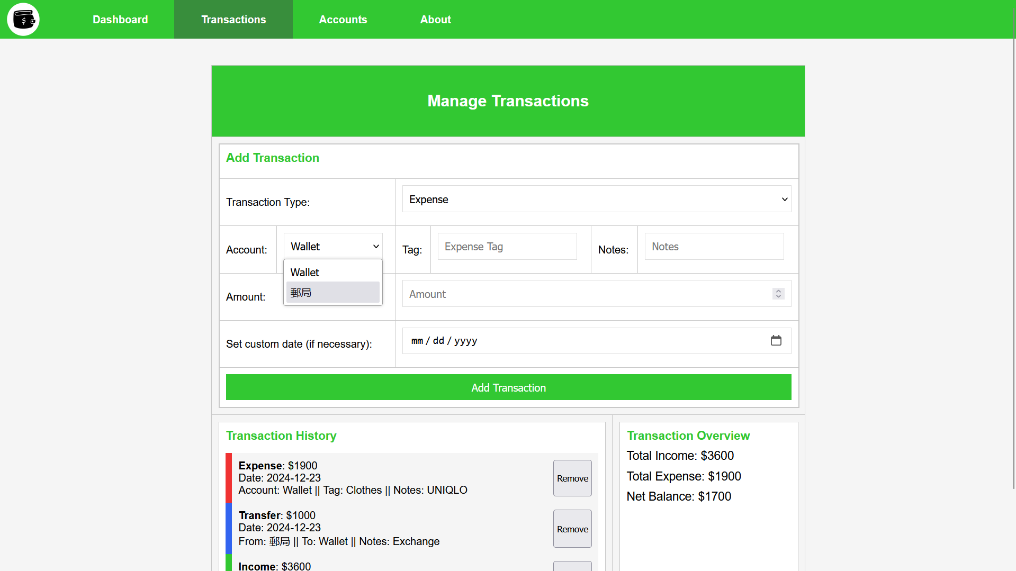

Slide 5
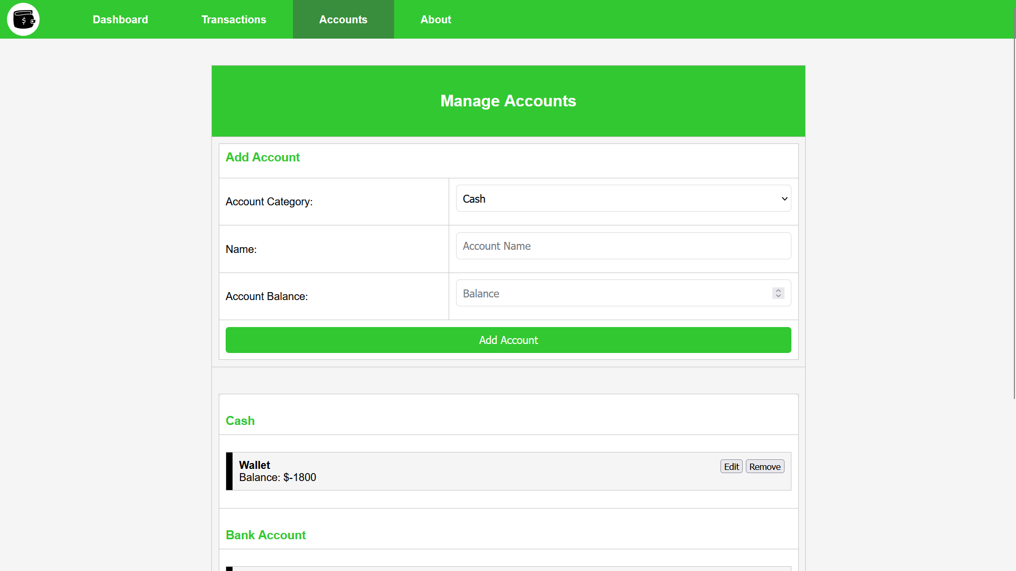

Slide 6


分工
許家豪
張欽平
CSS, HTML, JAVASCRIPT
BASE FRAMEWORK
UI/UX DESIGN
KIND
HTML, CSS, JAVASCRIPT
MEMORY STORAGE
CSS OPTIMIZATION
PPT

Slide 7

謝謝您
kamsia weh

